Slide 1
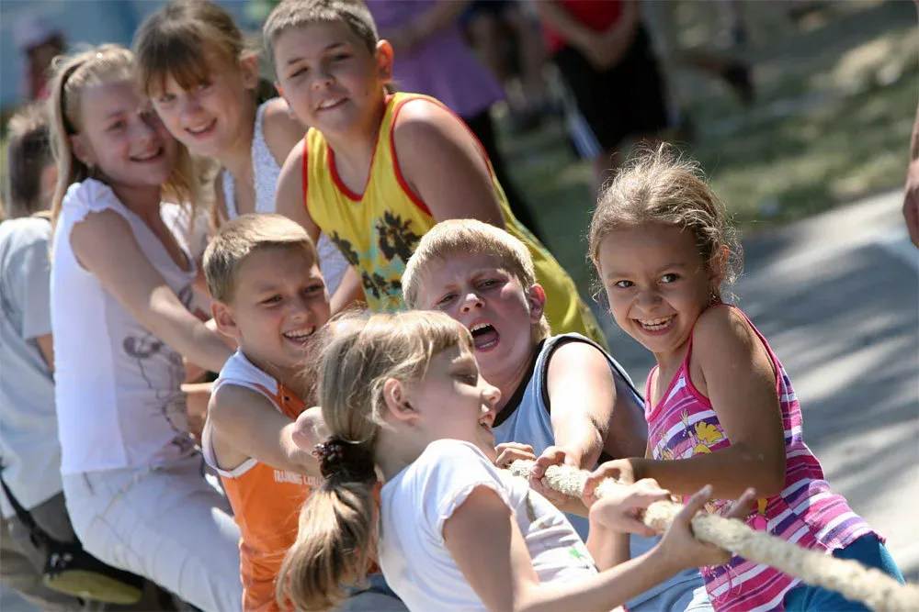
ВАЖНОСТЬ ОРГАНИЗАЦИИ ДЕТСКОГО ДОСУГА
Подготовила:
социальный педагог
первой квалификационной категории
Красуцкая С. О.

Slide 3
Организация досуговой деятельности детей должна быть в первую очередь культурной. И это одна из важнейших задач современного общества.

Slide 4
физические и психологические игры и тренинги;
социальные игры;
ВИДЫ ДОСУГОВОЙ ДЕЯТЕЛЬНОСТИ
интеллектуально-творческие игры;
комплексные игры.

Slide 6
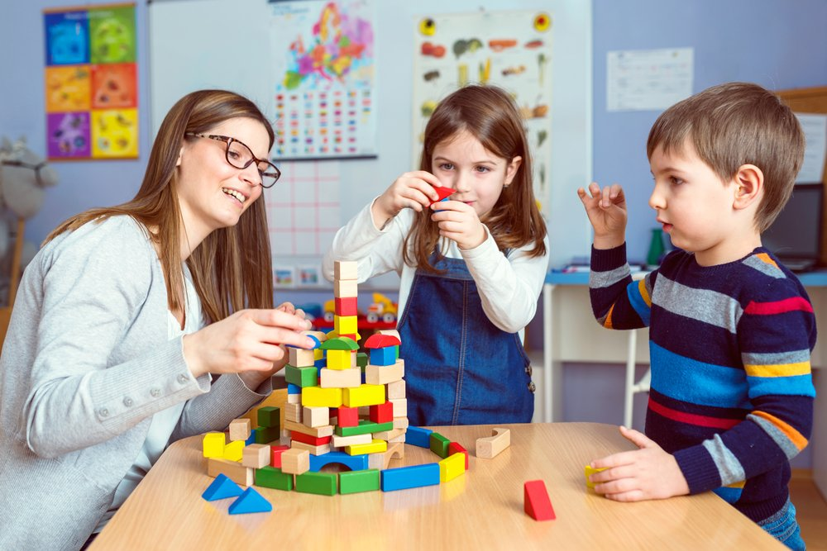
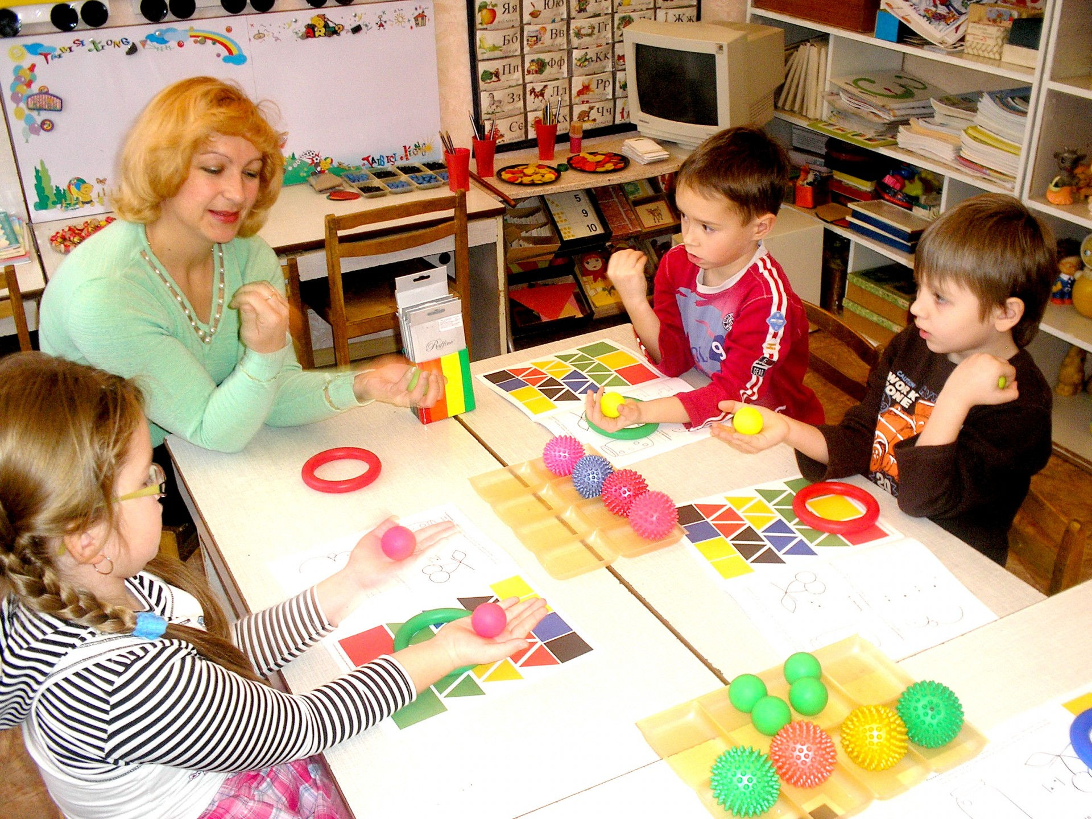
Комплексная игра — игра, соединяющая совокупность разнородных творческих занятий, действий, игр, составляющих одно целое, дающих единый педагогический эффект.
Комплексная игра, как правило, длительна и объединяет ролевую игру в одно целое с играми с готовыми правилами.
Творческая фантазия — важнейшее качество сюжетных игр.. Она вносит искренность в поступки ребенка, его игровые действия.

Slide 7
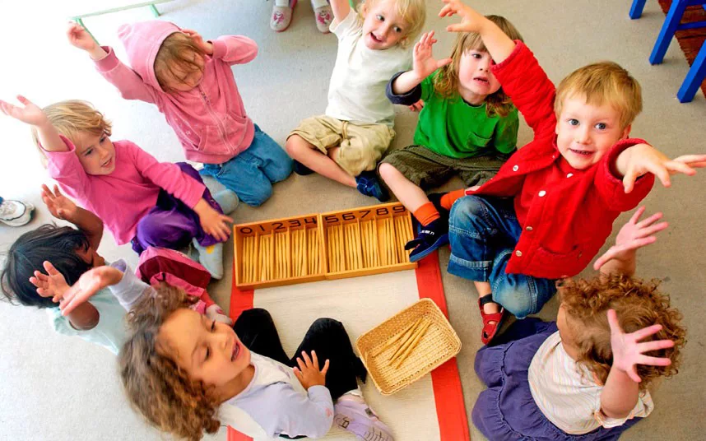
Игра является важным условием социального развития детей: в ней они знакомятся с различными видами деятельности взрослых, учатся понимать чувства и состояние других людей, сопереживать им, приобретая навыки общения со сверстниками и старшими детьми
Для обеспечения условий, необходимых для самореализации в процессе досуговой деятельности, необходимо заботится о том, чтобы впечатления, которые получают дети, носили разносторонний характер.
Огромная роль в развитии и воспитании ребенка принадлежит игре - важнейшему виду деятельности.

Slide 9
Можно выделить основные характеристики досуга:
- досуг имеет ярко выраженные физиологические, психологические и социальные аспекты;
- досуг основан на добровольности при выборе рода занятий и степени активности;
- досуг предполагает не регламентированную, а свободную творческую деятельность;
- досуг формирует и развивает личность;
- досуг способствует самовыражению, самоутверждению и саморазвитию личности через свободно выбранные действия;

Slide 10
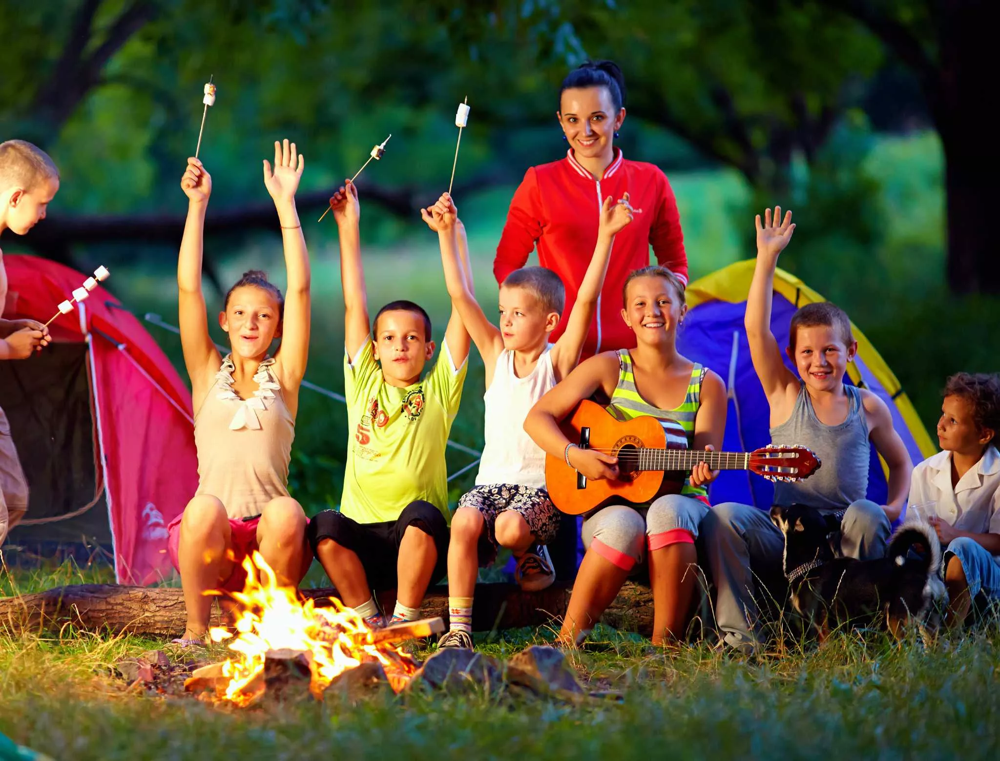
заключение
В сфере досуга участники более открыты для влияния и воздействия на них самых социальных институтов, что позволяет с максимальной эффективностью воздействовать на их нравственный облик и мировоззрение. В процессе коллективного досугового времяпрепровождения происходит упрочение чувства товарищества, возрастание степени консолидации, стимулирование трудовой активности, выработка жизненной позиции, научение нормам поведения в обществе.

Slide 11
Спасибо за внимание!

